Slide 1
双重味重子的弱衰变
胡晓会
2025.4.21
邮箱：huxiaohui@cumt.edu.cn
合作者：于福升、贾彩萍、邢晔、施瑀基

Slide 2
目录
研究动机：实验现状和理论进展
研究内容：双重重子弱衰变的研究
研究结果：形状因子、强子耦合常数、可观测物理量
研究结论

Slide 3
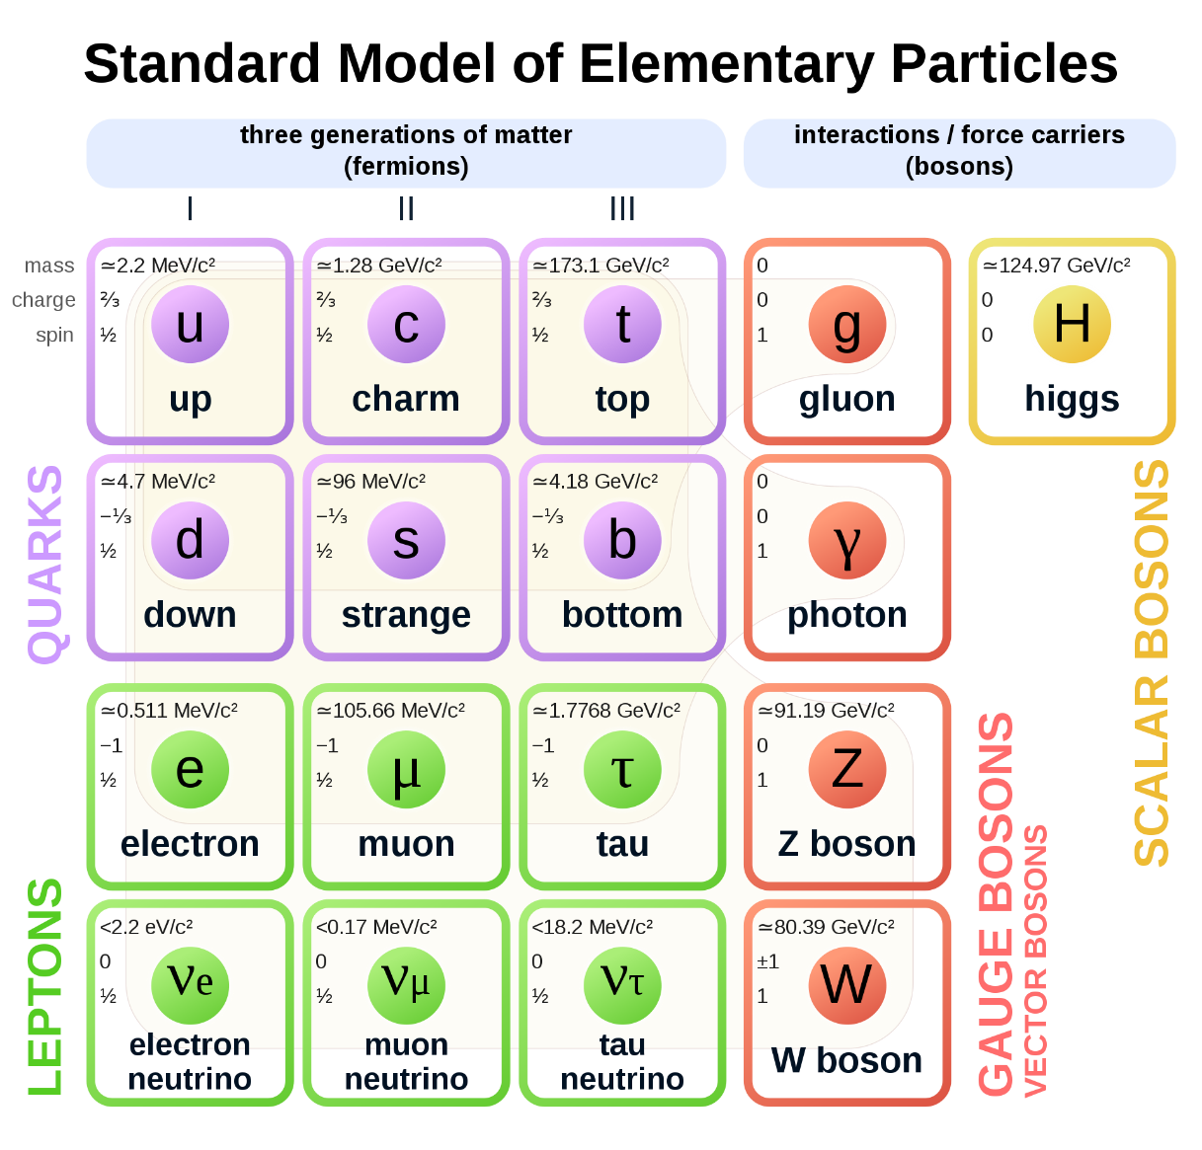
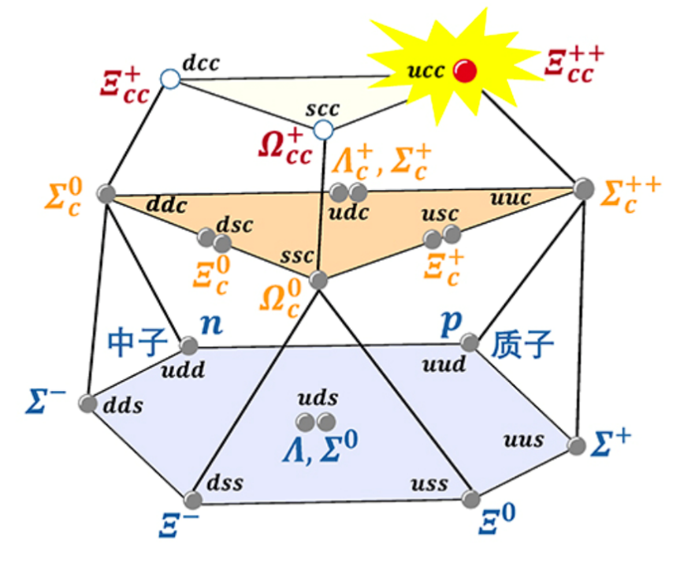
双重重子
$$Q_{1}$$
$$Q_{2}$$
$$q_{3}$$
$$Ξ_{bc}$$
$$Ω_{bc}$$
$$Ξ_{bb}$$
$$Ω_{bb}$$
Notes:
早在 1964 年，Gell-Mann 等人就已利用粒子物理夸克模型预言了由两个重
夸克（b 或 c）和一个轻夸克构成的双重重子态的存在.
到 2017 年欧洲LHCb 实验组，才在双重重子态的探测方面取得了突破性的进展。

Slide 4
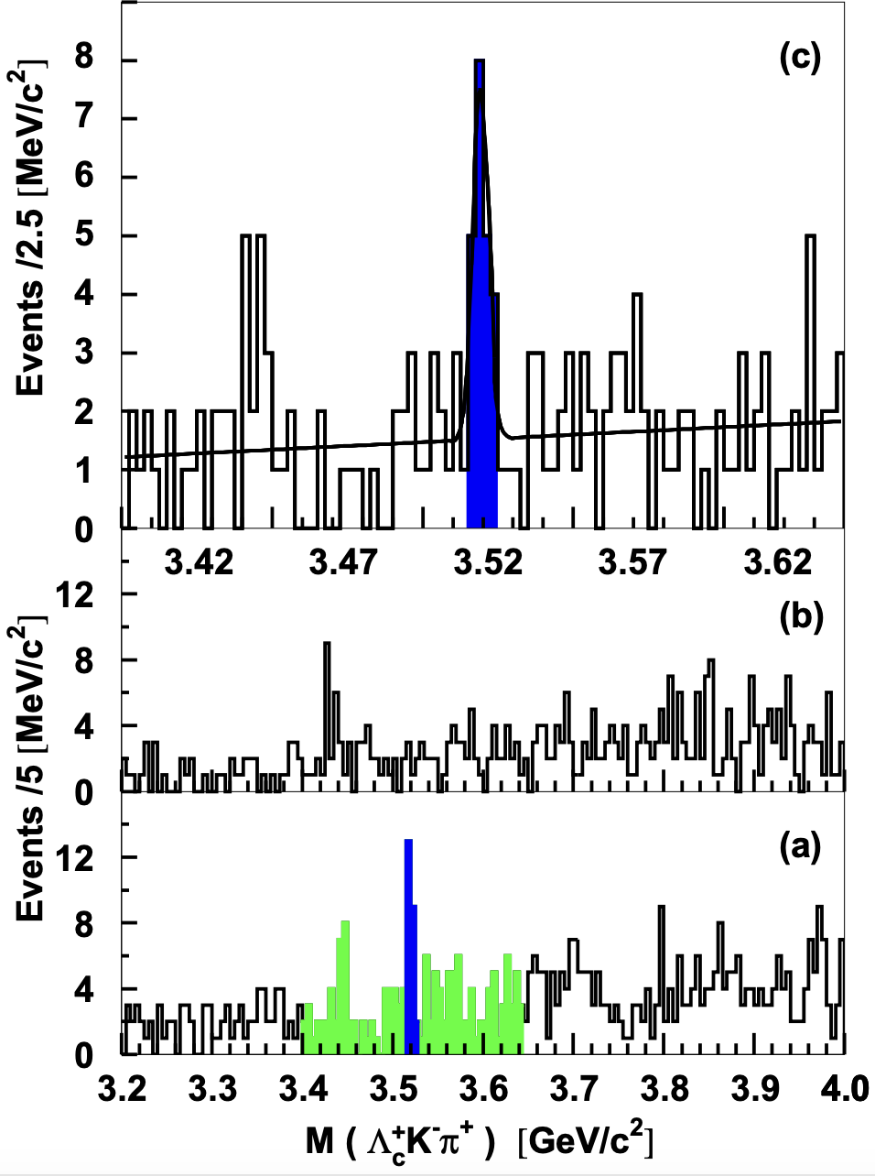
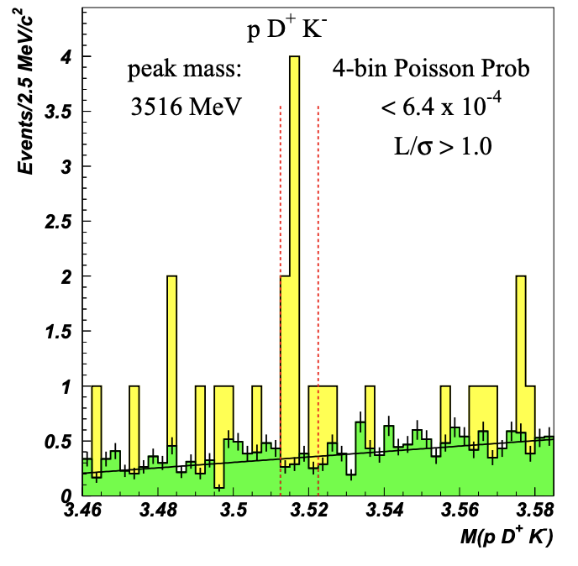
实验研究现状
单电荷双粲重子Ξcc+​(3520) 的探测
目前未被其他实验发现
FOCUS Collaboration （2003）
Nucl. Phys. B Proc. Suppl. 115 (2003), 33-36
BaBar Collaboration（2006）
Phys. Rev. D 74 (2006), 011103
LHCb Collaboration（2013）
JHEP 12 (2013), 090
Belle Collaboration （2014）
Phys. Rev. D 89 (2014) no.5, 052003
2004年 SELEX Collaboration
2002年 SELEX Collaboration

Slide 5
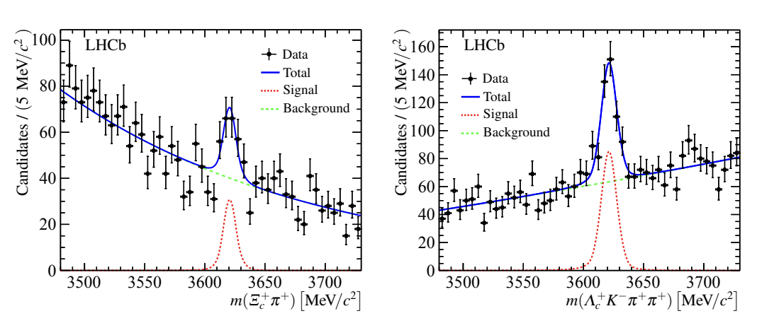
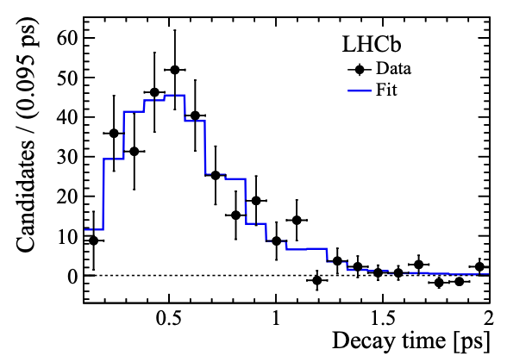
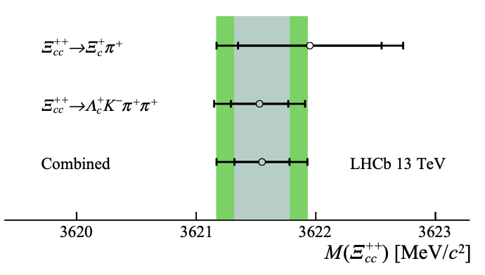
双电荷双粲重子的发现
F. S. Yu et al., Discovery potentials of doubly charmed baryons, arXiv:1703.09086 Chin. Phys. C 42 (2018) 5, 051001
In their Supplemental Material:
The same structure is also observed in the. spectrum in a p p data sample collected by LHCb at 8 TeV.
Phys. Rev. Lett. 121 (2018) 16, 162002
PRL 119, 112001 (2017)
Precision measurement of the mass JHEP 02 (2020) 049

Slide 6
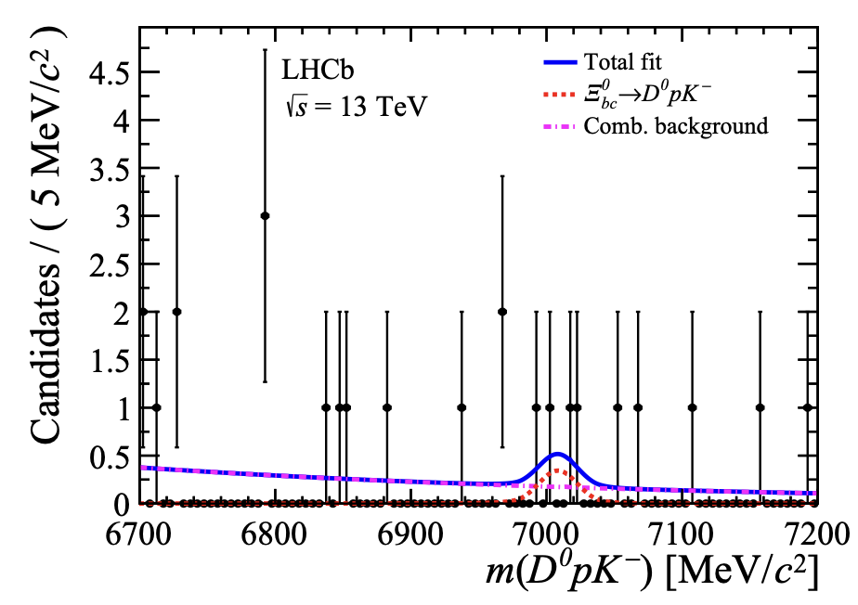
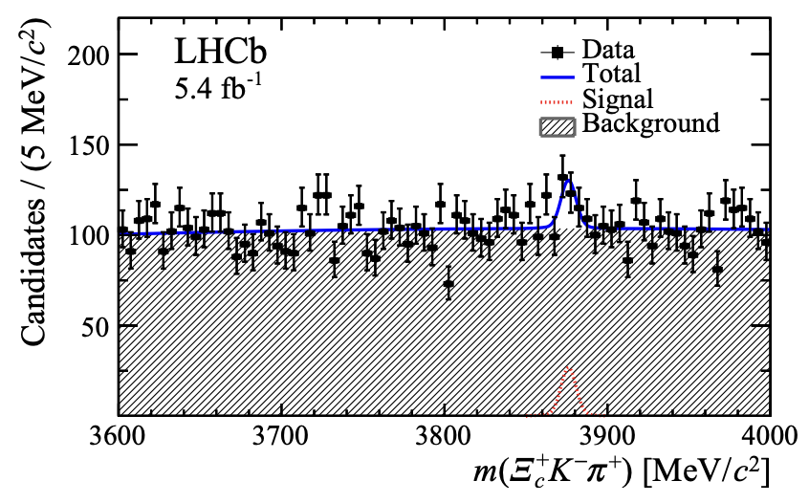
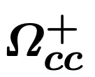
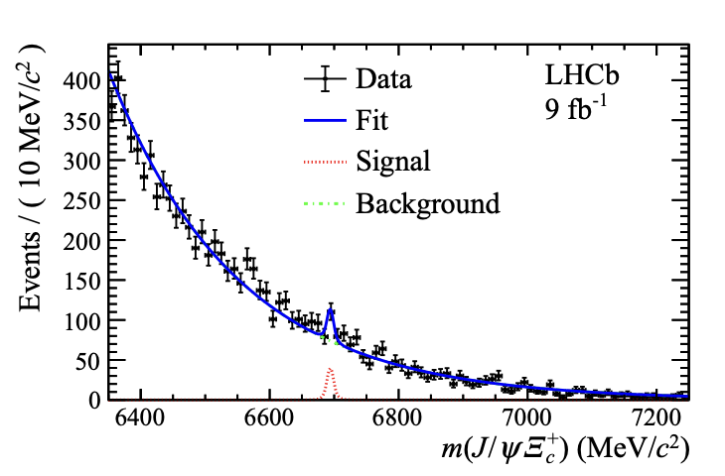
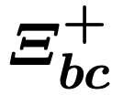
The search of other doubly heavy baryon
Search for the doubly charmed baryon
Search for the bottom-charmed​ baryon
JHEP 12 (2021) 107
JHEP 11 (2020) 095
Sci. China Phys. Mech. Astron. 63 (2020) 2, 221062
Sci. China Phys. Mech. Astron. 64 (2021) 10, 101062
Chin. Phys. C 45 (2021) 9, 093002
Chin. Phys. C 47 (2023) 9, 093001

Slide 7
理论进展
质量
寿命
强耦合常数
衰变宽度
基态以及激发态粒子的质量
不同量子数的重子寿命
与赝标和矢量介子的强耦合
1/2-1/2和3/2多体弱衰变
……
弱衰变和电磁衰变--非微扰的形状因子
强衰变--耦合常数
研究衰变过程（ the weak, electromagnetic, and strong decays ），
可以提供有关这些过程动力学的重要信息。

Slide 8
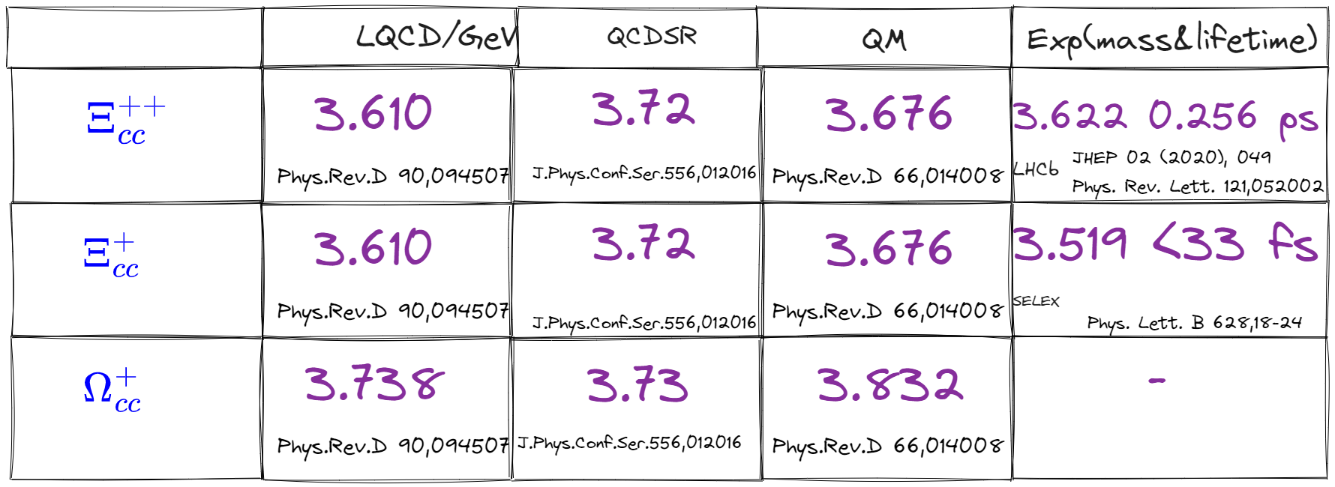
Doubly heavy baryon
Mass spectrum
Lattice QCD, Phys. Rev. D,90,094507,
QCD sum rule, J. Phys. Conf. ser. 556,012016
Quark Model, Phys. Rev. D 66,014008

Slide 9
Decay of Doubly heavy baryons
Experiment: Phys. Rev. Lett. 121 (2018) 16, 162002
JHEP 05 (2022) 0381.
Three Loop Calculation: Phys. Rev. D 99 (2019) 5, 056013;
Factorization and Pole Model: Phys. Rev. D 96, 113006 (2017).
Final States Interactions: Eur. Phys. J. C 78, 961 (2018).
Light Front Quark Model: Eur. Phys. J. C 77, 781 (2017).
Optimal Theory and Scattering Mechanism: Chin. Phys. C 42, 051001 (2018).
Weak decays
Radiative transitions
Strong decays
Rescattering mechanism
Chin. Phys. C 45 (2021)5, 053105, Chin. Phys. C45 (2021)4, 043108
Light-Front approach
Eur. Phys. J. 78 (2018) 9, 756
Lattice QCD
Phys. Rev. D 98 (2018) 11, 114505
Chiral quark model
Phys. Rev. D 96 (2017) 9, 094005

Slide 10
双粲重子的非轻弱衰变
Doubly charmed baryon decays $Ξ_{cc}^{++}→Ξ_{c}^{\left(′\right)+}π^{+}$in the quark model
$$ℛ=1.56$$
Phys. Rev. D 107 (2023) 3, 034009
W-exchange contribution to the decays $Ξ_{cc}^{++}→Ξ_{c}^{\left(′\right)+}π^{+}$using light-cone sum rules
Phys. Rev. D 106 (2022) 3, 034004

Slide 11
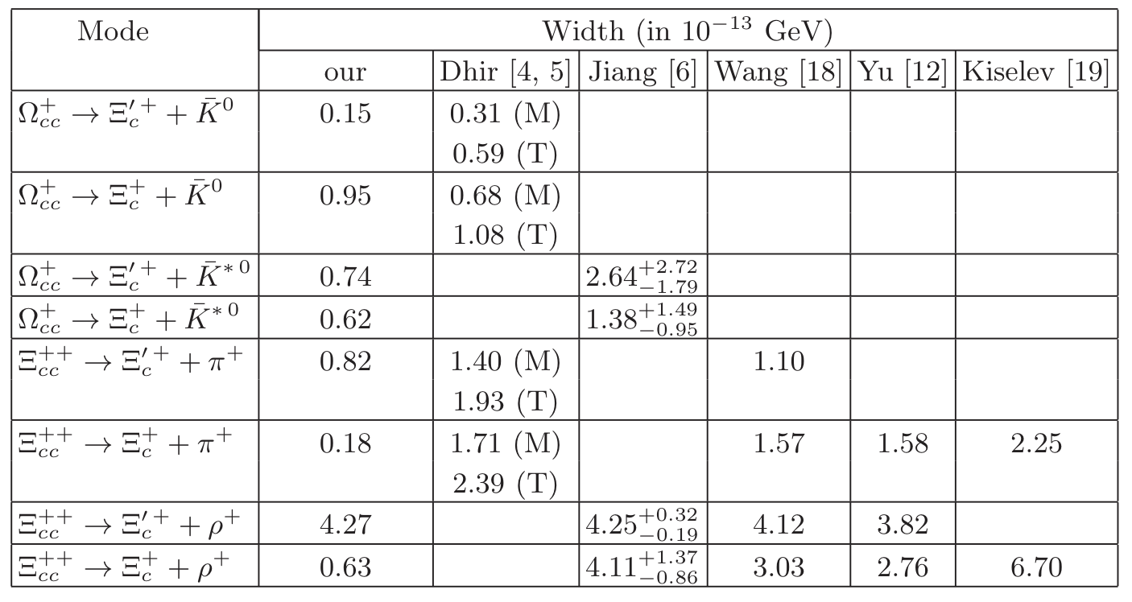
双粲重子弱衰变的研究
非轻弱衰变：W exchange contribution
OT RM
1. TLC: Phys. Rev. D 99 (2019) 5, 056013;
2. F and PM:
Phys. Rev. D 96, 113006 (2017).
3. FSIs:
Eur. Phys. J. C 78, 961 (2018).
4. LFQM: Eur. Phys. J. C 77, 781 (2017).
5. OT RM: Chin. Phys. C 42, 051001 (2018).
TLC
F and PM
FSIs
LFQM
Notes:
1. Ab initio three-loop calculation Phys.Rev.D 99 (2019) 5, 056013
2. in factorization and pole model approaches . Sharma and R. Dhir, Phys. Rev. D 96, 113006 (2017).
the pole model and the factorization hypothesis. R. Dhir and N. Sharma, Eur. Phys. J. C 78, 743 (2018).
3. final-state interactions (FSIs) L. J. Jiang, B. He and R. H. Li, Eur. Phys. J. C 78, 961 (2018).
4. in the light-front approach W. Wang, F. S. Yu and Z. X. Zhao, Eur. Phys. J. C 77, 781 (2017).
5. the rescattering mechanism. F. S. Yu, H. Y. Jiang, R. H. Li, C. D. L¨u, W. Wang and Z. X. Zhao, Chin. Phys. C 42, 051001 (2018).
6. V. V. Kiselev and A. K. Likhoded, Phys. Usp. 45, 455 (2002) [Usp. Fiz. Nauk 172, 497 (2002)]; A. V. Berezhnoy, A. K. Likhoded and A. V. Luchinsky, Phys. Rev. D 98, 113004 (2018).

Slide 12
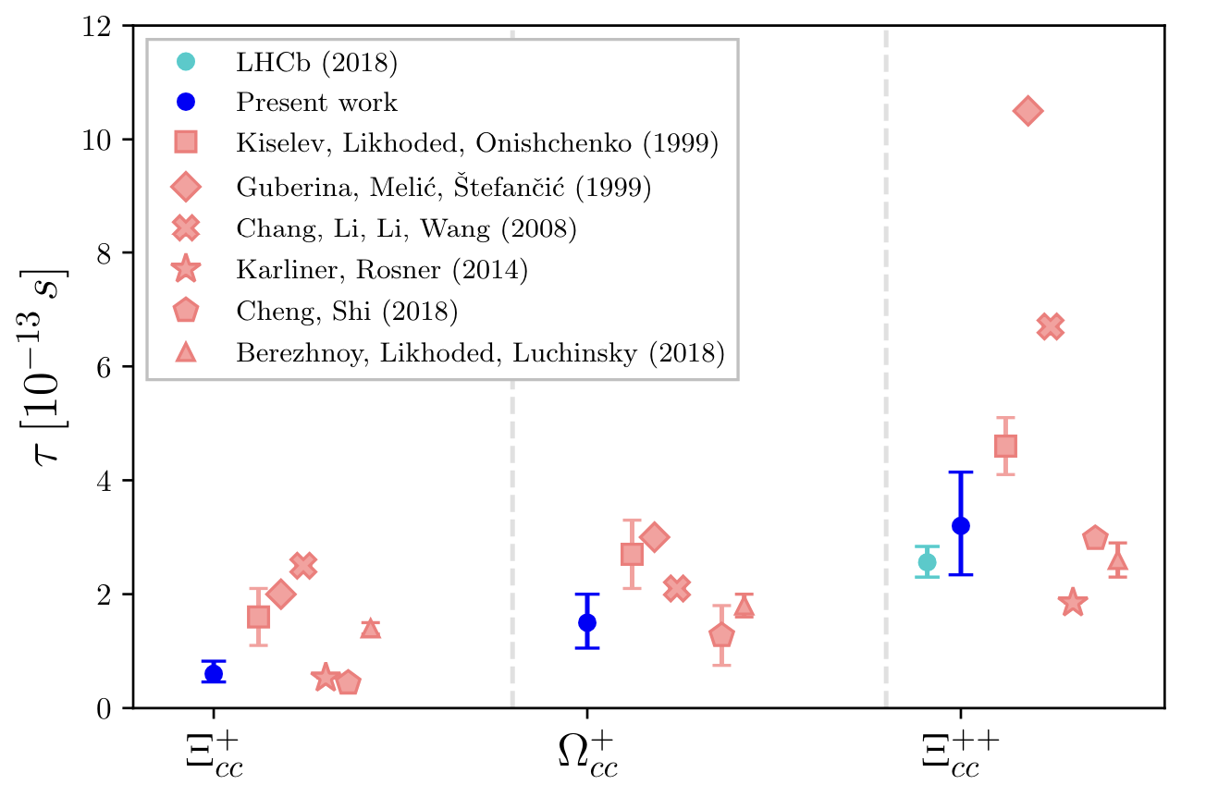
双粲味重子的寿命
the heavy quark expansion (HQE)
JHEP 07(2023)061
dimension-7 contribution
唯一的实验数据
the simple non-relativistic harmonic oscillator model
LHCb,
Phys. Rev. Lett. 121 (2018) 5, 052002
HQET,
JHEP 07 (2023) 061, Phys. Rev. D 60 (1999) 014007, Phys. Rev. D 98 (2018) 11, 113005
Notes:
1. LHCb collaboration, Measurement of the lifetime of the doubly charmed baryon Ξ ++ cc , Phys. Rev. Lett. 121 (2018) 052002 [arXiv:1806.02744] [INSPIRE].
2. Lovro Dulibić, James Gratrex, Blaženka Melić and Ivan Nišandžić, Revisiting lifetimes of doubly charmed baryons, JHEP 07(2023)061
3. V.V. Kiselev, A.K. Likhoded and A.I. Onishchenko, Lifetimes of doubly charmed baryons: Ξ + cc and Ξ ++ cc , Phys. Rev. D 60 (1999) 014007 [hep-ph/9807354] [INSPIRE]. [14] A.K. Likhoded and A.I. Onishchenko, Lifetimes of doubly heavy baryons, hep-ph/9912425 [INSPIRE].
4. B. Guberina, B. Melić and H. Stefancic, Inclusive decays and lifetimes of doubly charmed baryons, Eur. Phys. J. C 9 (1999) 213 [hep-ph/9901323] [INSPIRE].
[16] B. Guberina, B. Melić and H. Stefancic, Inclusive decays and lifetimes of doubly charmed baryons, in the proceedings of the 17th Autumn School: QCD: Perturbative or Nonperturbative? (AUTUMN 99), Lisbon, Portugal, September 29-October 4, 1999, p. 363–368 [hep-ph/9911241] [INSPIRE].
[17] V.V. Kiselev and A.K. Likhoded, Baryons with two heavy quarks, Phys. Usp. 45 (2002) 455 [hep-ph/0103169] [INSPIRE].
[18] C.-H. Chang, T. Li, X.-Q. Li and Y.-M. Wang, Lifetime of doubly charmed baryons, Commun. Theor. Phys. 49 (2008) 993 [arXiv:0704.0016] [INSPIRE].
[19] H.-Y. Cheng and Y.-L. Shi, Lifetimes of doubly charmed baryons, Phys. Rev. D 98 (2018) 113005 [arXiv:1809.08102] [INSPIRE].
[20] A.V. Berezhnoy, A.K. Likhoded and A.V. Luchinsky, Doubly heavy baryons at the LHC, Phys. Rev. D 98 (2018) 113004 [arXiv:1809.10058] [INSPIRE].
[54] M. Karliner and J.L. Rosner, Baryons with two heavy quarks: Masses, production, decays, and detection, Phys. Rev. D 90 (2014) 094007 [arXiv:1408.5877] [INSPIRE].

Slide 13
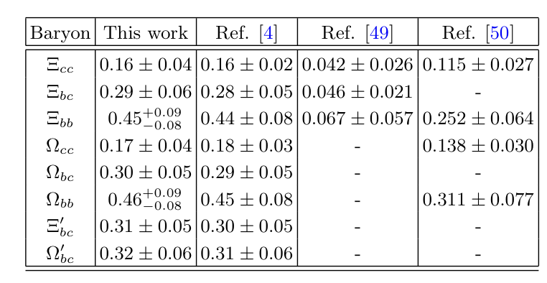
双重重子的衰变常数
同样利用 QCD 求和规则方法，不同工作中插入流不同，得到的结果不相同。
QCD sum rules
Notes:
同样是 QCD 求和规则方法的计算，基于不同插入流的计算，计算结果相差一个量级。
To investigate any type of interaction/decay of the doubly heavy baryons, we need their exact value of the mass and residue.

Slide 14
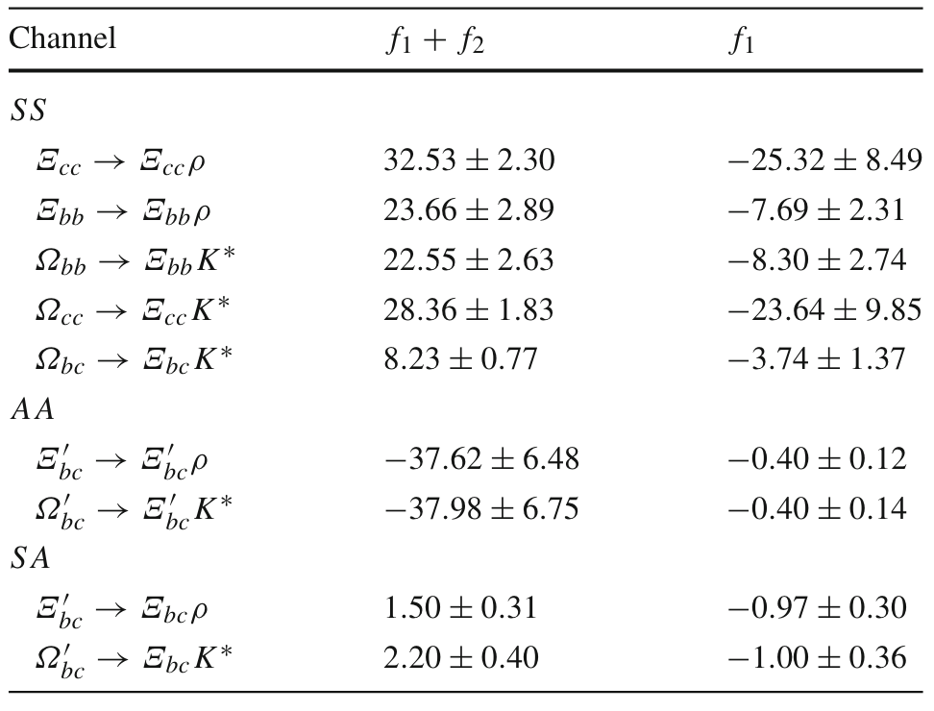
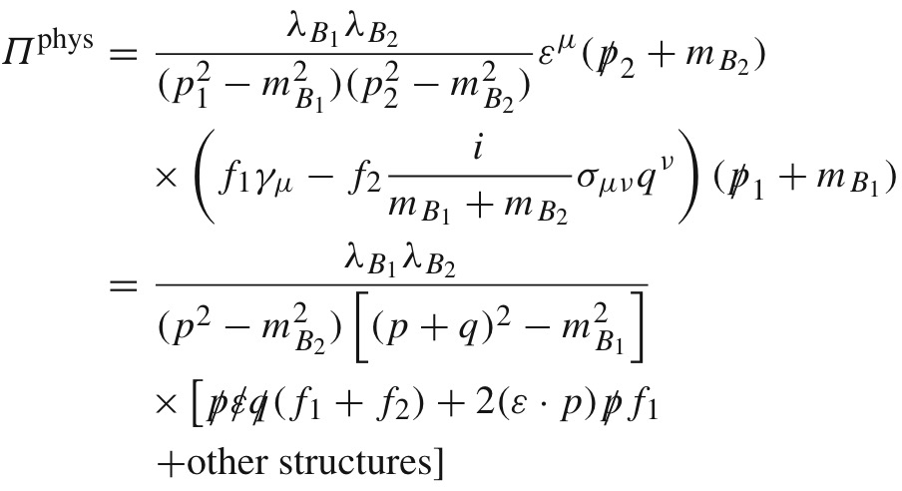
Strong couplings of doubly heavy baryon
T. M. Aliev, K. Simsek, Eur. Phys. J. C (2020) 80:976
缺少：双重味重子与单重味重子和重味介子之间的强耦合

Slide 15
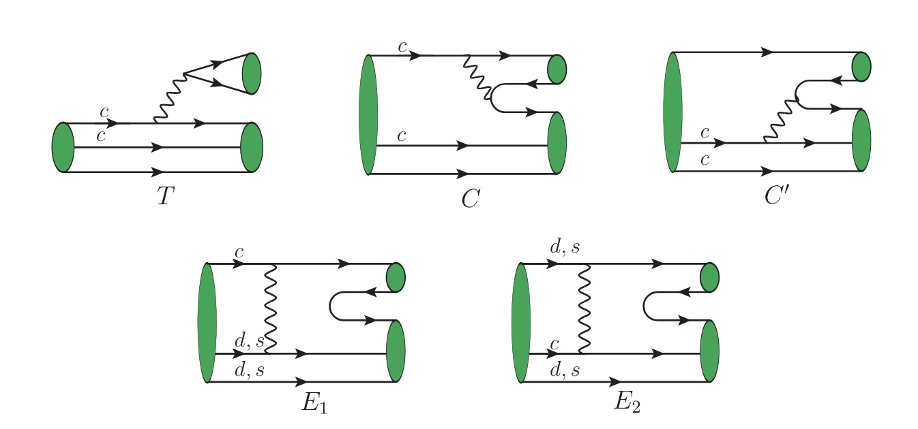
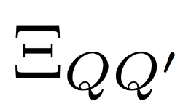
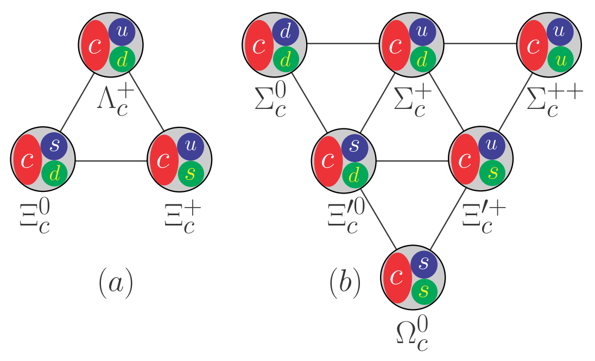
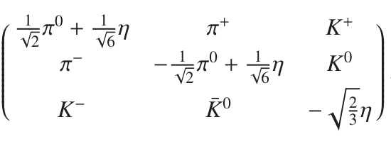
weak decay
Phys. Rev. D 107 (2023) 3, 036007
Phys. Rev. D 111 (2025) no.7, 076002
可以微扰计算
$$\overline{υ}$$
$$l^{−}$$
QCD 求和规则
衰变常数和质量
可靠的理论预言
$$Ξ_{Q}$$
光锥求和规则
形状因子
可因子化图贡献
光前夸克模型
不可因子化图贡献
重子的半轻弱衰变过程可以用来精确测量 CKM 矩阵元，例如$V_{ub}$、$V_{cd}$ 等。
信号更为干净。
${1/2}^{+}→$ ${3/2}^{+}$
${1/2}^{+}→$ ${1/2}^{+}$
可观测物理量：衰变宽度，分支比
Notes:
强子跃迁矩阵元：所有QCD 动力学

Slide 16
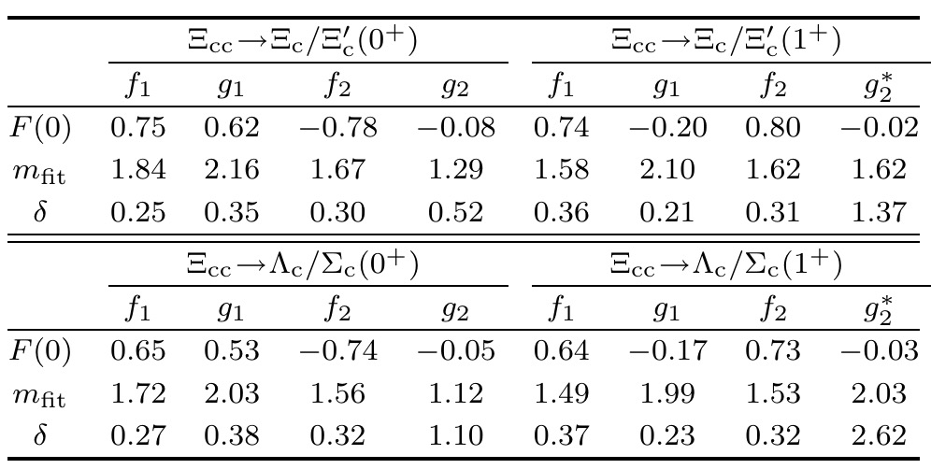
输入参数
双粲味重子
理论预言
粒子的质量
单粲味重子
矢量介子和赝标介子
PDG
多种理论方法计算：光前夸克模型
光锥求和规则
QCD 求和规则
双粲到单粲重子跃迁形状因子
强耦合常数
部分有理论计算结果
$g_{ωρπ}=11.6$, Phys. Lett. B 648 (2007) 351–356.
衰变常数

Slide 17
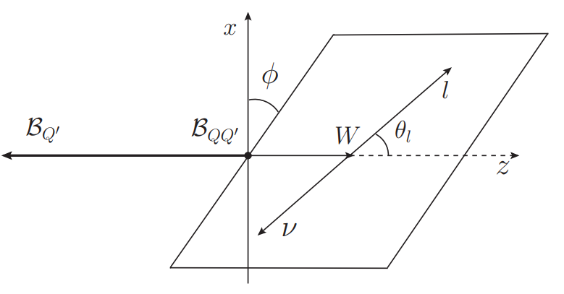
跃迁矩阵元：
形状因子：$F_{i}$,$f_{i}^{′}$,$f_{i}$
Endpoint relations for baryons, JHEP 11 (2021) 073
Notes:
多种参数化方案

Slide 18
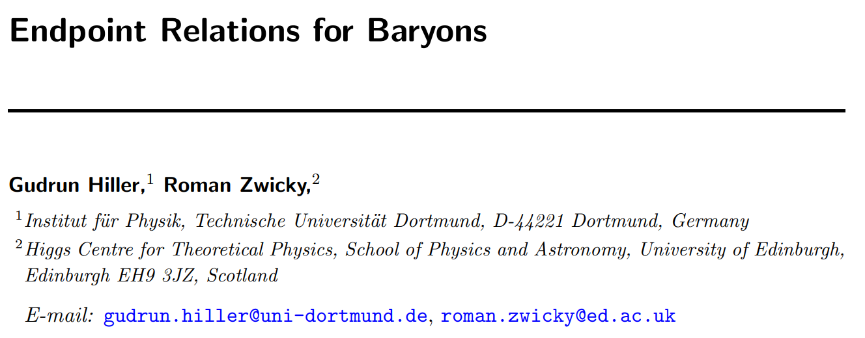
螺旋度振幅

Slide 19
强子层次LCSR
插入正负宇称重子态完备集

Slide 20
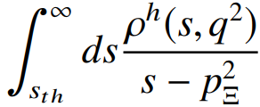
夸克强子对偶
=
QCD层面
强子层面
在深欧区域 $q^{2}≪0$ 用算符乘积展开(OPE)计算关联函数，由于关联函数是洛伦兹不变量 和q^2 的函数，则可用色散积分将其和物理区域的关联函数联系起来：
仍需通过Borel变换压低高激发态的贡献，
同时提高OPE的收敛性。
利用夸克强子对偶消除发散：

Slide 21
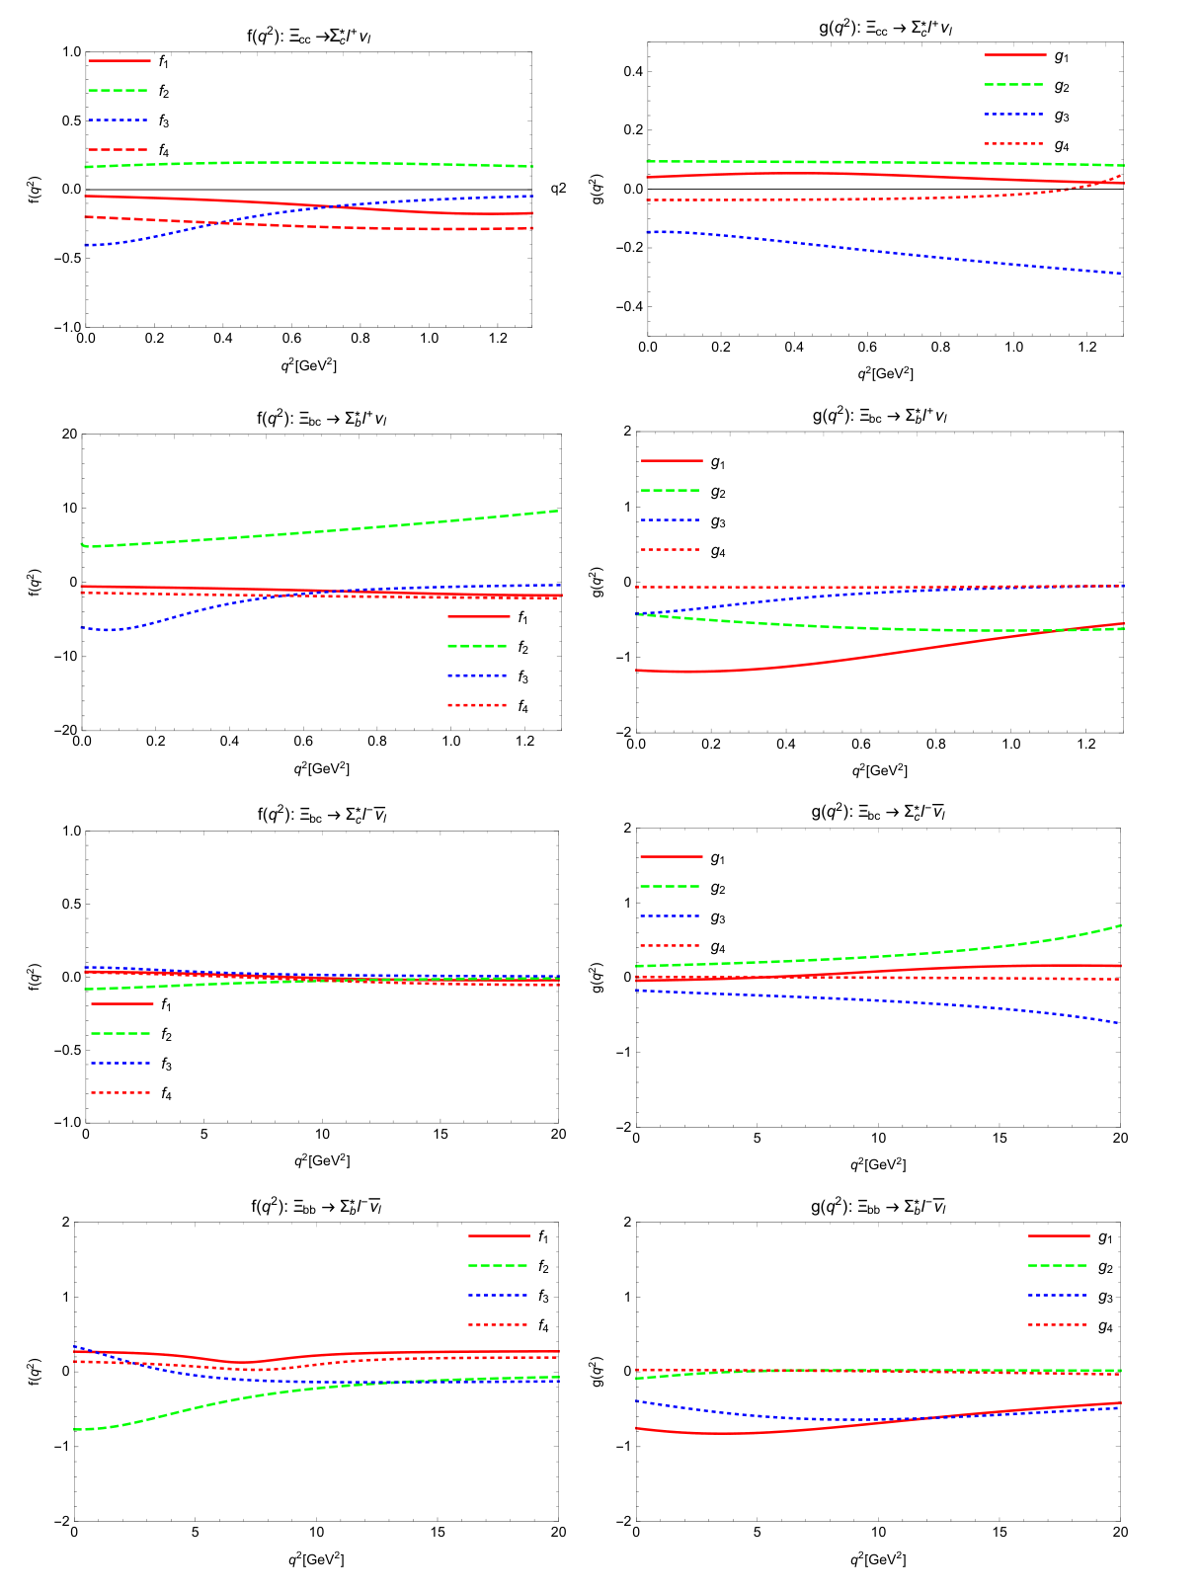
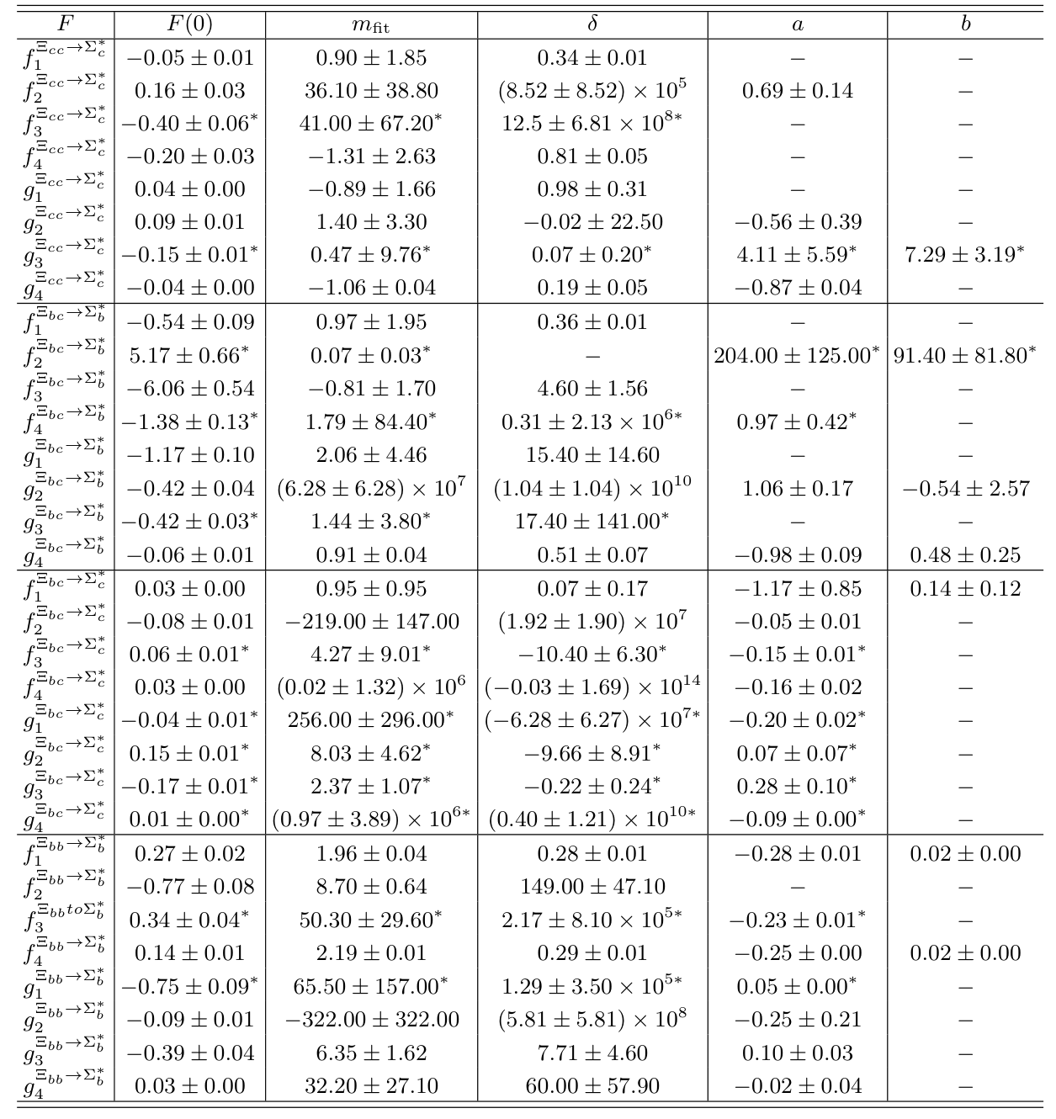
形状因子的参数化方案：

Slide 22
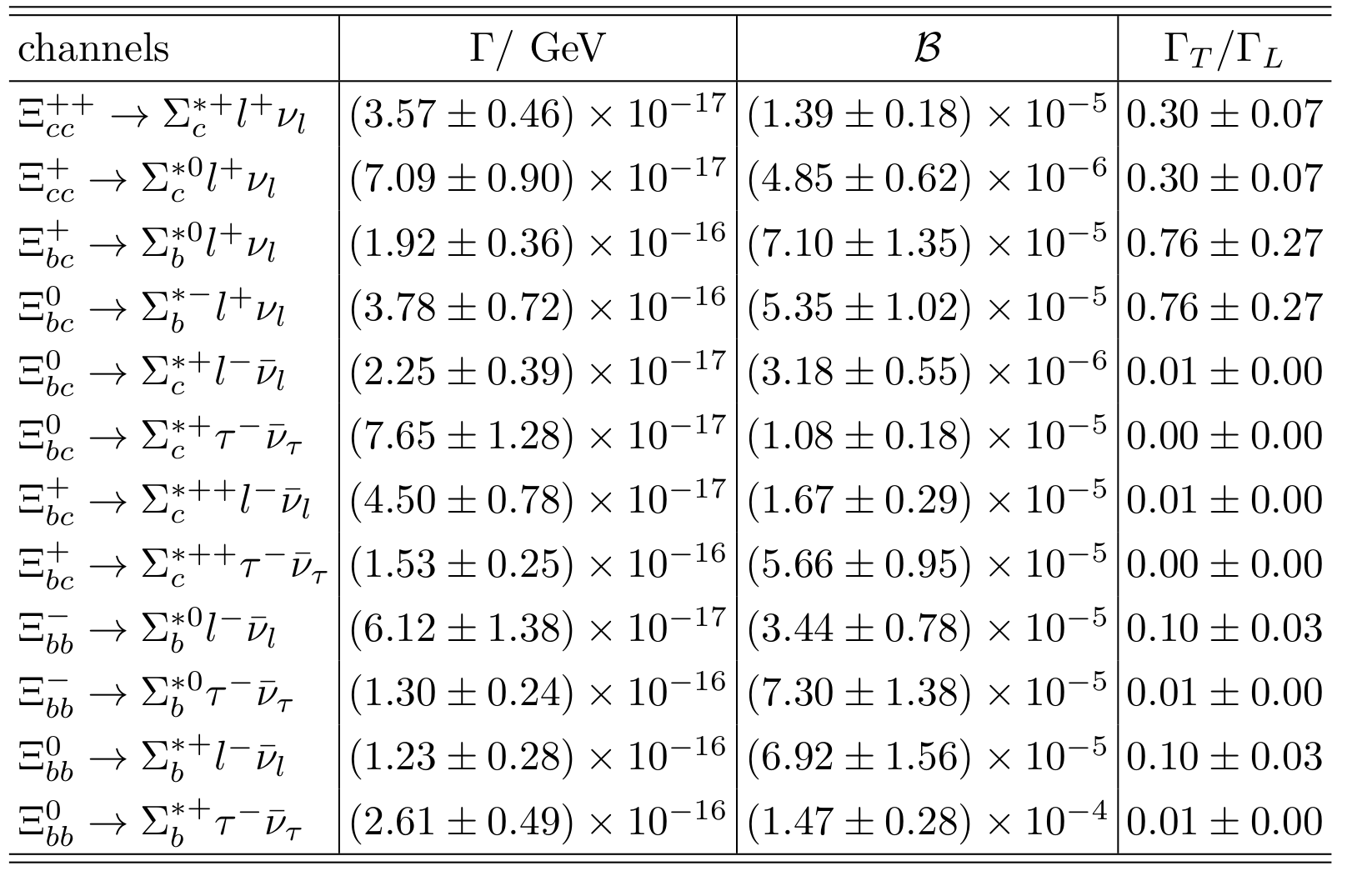
可观测物理量
将形状因子代入就可以计算出可观测物理量，衰变宽度和分支比。
利用SU(3)味道对称性，可以给出$Ω_{QQ′}^{+}→Ξ_{Q′}^{′∗0}l^{+}\overline{ν}$的衰变宽度。
Phys. Rev. D 107 (2023) 3, 036007

Slide 23
强子耦合常数
赝标流：
矢量流：
强子层次的有效拉式量：
强子层次的求和规则：

Slide 24
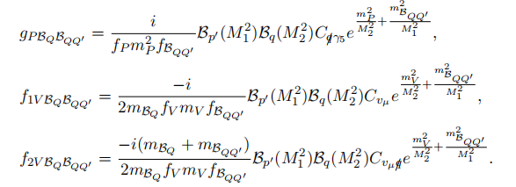
夸克强子对偶
A. Khodjamirian, C. Klein, T. Mannel and Y. M. Wang, JHEP 09 (2011) 106
双重borel 变换和双重色散关系

Slide 25
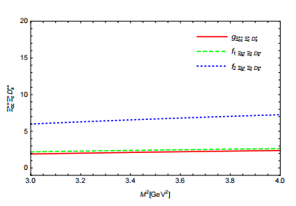
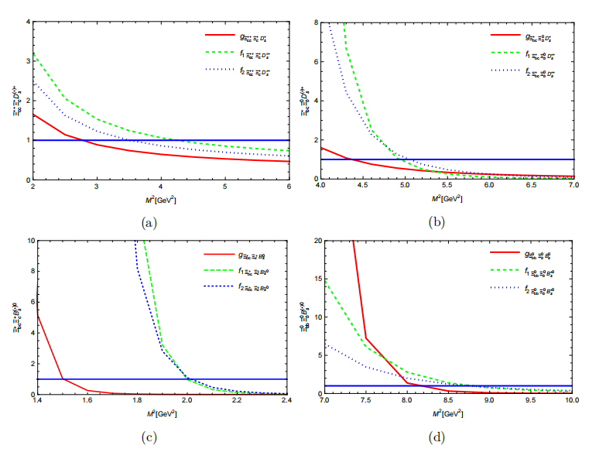
Borel 参数的取值
压低连续谱的贡献：
将两个Borel 参数简化为一个：

Slide 26
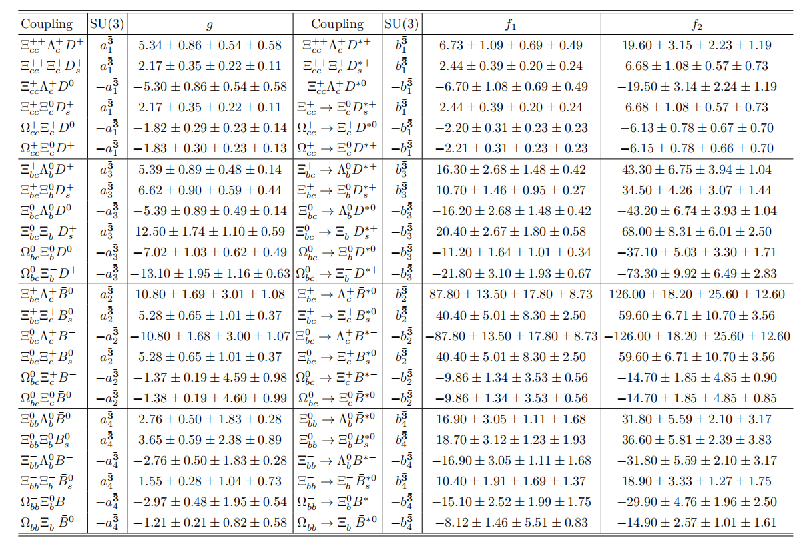
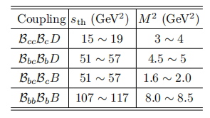
数值结果
阈值的取值：

Slide 27
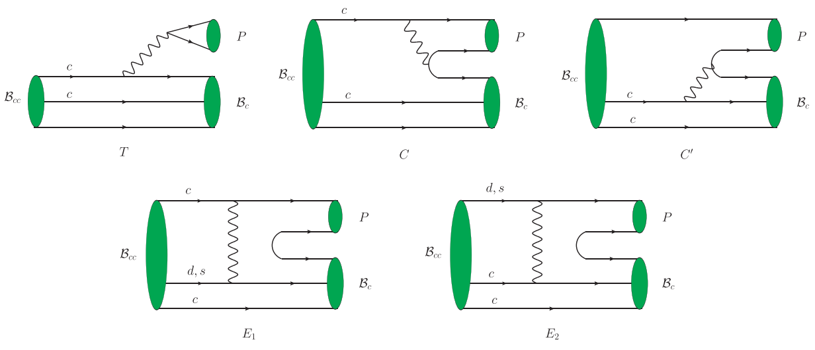
双粲味重子的非轻弱衰变
Short-distance amplitudes under the factorization hypothesis

Slide 28
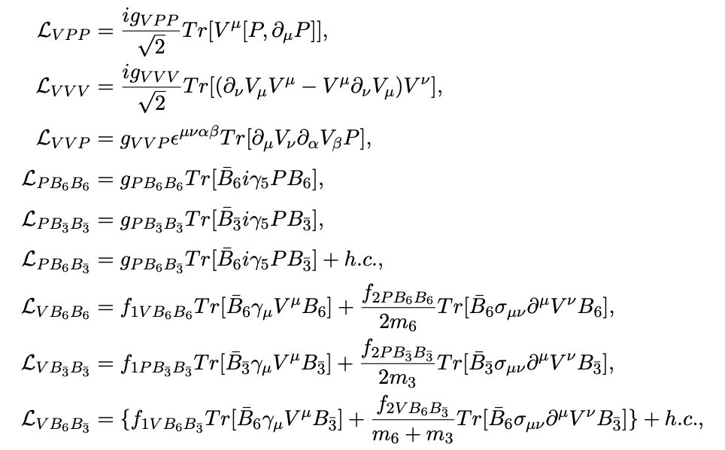
长程贡献的计算
有效拉式量
强耦合顶点
介子
$$Ξ_{cc}$$
弱相互作用顶点
单粲重子
[Yan, et al, PRD46,1148(1992)]
[Casalbuoni, et al, Phys. Rept.281,145(1997)] [Meissner, Phys. Rept.161,213(1988)]
强耦合顶点
Notes:
可用夸克模型的方法、求和规则方法计算，但计算过程困难，且无法系统计算给出充足的理论预言

Slide 29
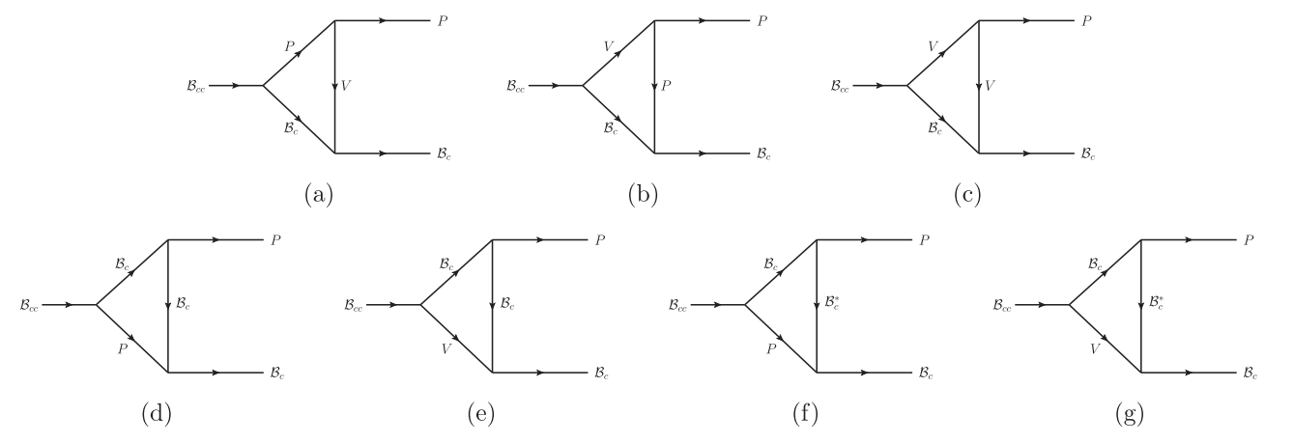
Long-distance contributions
1
3
k
i
2
P
4

Slide 30
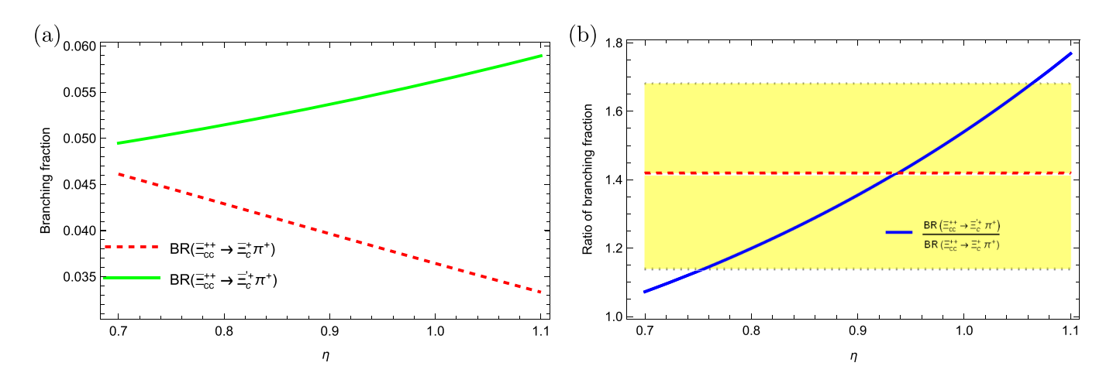
物理可观测量
$$η=0.9±0.2$$

Slide 31
分支比和不对称参数

Slide 32
分支比和不对称参数
不同理论研究中：分支比存在明显的差异，但不对称参数的结果差异较小
不对称参数对模型参数的依赖性较小，这将为实验提供更多角度的理论参考。

Slide 33
总结
关于双重重子弱衰变的理论研究，有助于实验探测。
利用LCSR研究双重重子的优越性和局限性：是一种非微扰的方法，不必计算复杂的真空凝聚项，只需要将重子态用LCDAs表示出来，同时对LCDAs依赖性较强。
借助LCSR方法不仅计算了$Ξ_{QQ′}→Σ_{Q′}^{∗}$的跃迁形状因子，还计算了双重重子-单重重子-重味介子的强耦合。
双重味重子的弱衰变分析：
利用形状因子可以计算强子矩阵元，可以给出半轻弱衰变过程的分支比。
利用末态粒子的重散射机制计算了双粲味重子到单粲味重和轻赝标介子子非轻弱衰变的衰变分支比。
我们的计算对实验上寻找双粲重子、粲底重子，有很大的帮助。

